Slide 1





BootCamp Code&Data – Variaveis, tipos de dados, operadores, desvio de fluxo
Eng Wise Niels Muronha – 14/10/2025

Slide 2
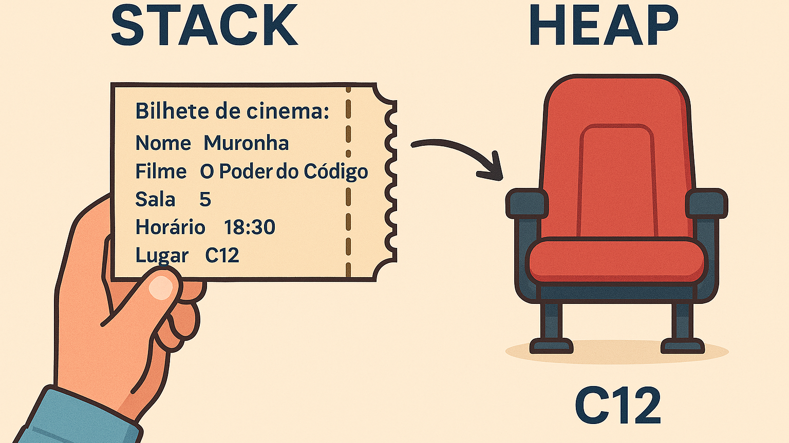
Variáveis

Slide 3


Variáveis em Python são espaços na memória do computador usados para armazenar dados, como números, textos, listas, entre outros.
Imagine que voce vai a um cinema a procura de um amigo que está sentado num acento C12,
Para tal voce tem um bilhete com a exata localização do seu amigo no cineme
Nesse exemplo, o bilhete é a variável que contem a tal localização, o C12,
O acento C12 é o espaço da memória/referência onde o valor está guardado.
O valor é o seu amigp sentada.
Portanto, variáveis são referencias à memoria

Slide 4
Declaração e inicialização das variáveis
A variavel deve ter um nome (em camelCase, PascalCase ou snake_case)
Deve ter um valor atribuido ( usando o operador de atribuicao ‘=‘)
20 é o valor
Foi guardado na Heap
idade = 20
idade é a variavel
Foi guardada na Stack
Sinal de atribuicao
Basicamente diz-se que a idade recebe a referencia donde esta armazendo o valor 20

Slide 5
Tipos de dados – Tipos Primitivos
Os tipos de dados primitivos são os tipos básicos fornecidos pela própria linguagem de programação, usados para representar informações simples e fundamentais. Eles são chamados de “primitivos” porque não são compostos
Tipos de dados comuns: inteiro (int), ponto flutuante (float), texto (string), booleano (bool), complexos (multiplicidade por j)

Slide 6
Operadores
Operadores são símbolos especiais usados para realizar operações sobre valores, variáveis ou expressões.Eles dizem ao computador o que fazer com os dados — por exemplo, somar, comparar ou atribuir valores.
Operadores:
Aritméticos: +, -, *, /, %,//
Relacionais: ==, !=, >, <, >=, <=
Lógicos: and, or, not

Slide 7
Operações de I/O ( Input/Output)
Todo e qualquer sistema ou aplicação performa operações de entrada e saída
Quando enviamos um whatsapp
Quando fazemos um cadastro
Transferencia bancaria
Video Games – Movimento de um jogador

Slide 8

CODING

Slide 9
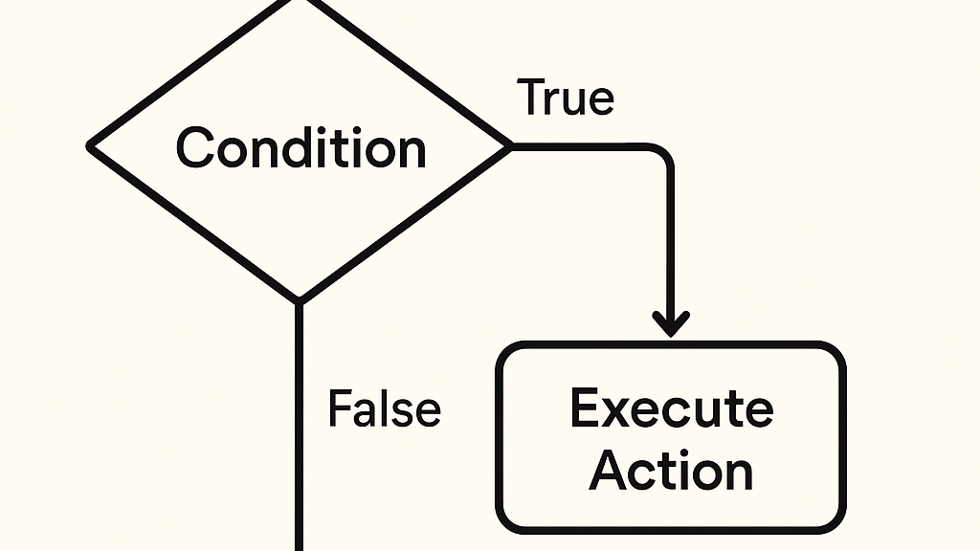
Desvio de Fluxo

Slide 10
Exercícios Práticos
1. Crie um programa que peça dois números e mostre a soma.
2. Escreva um código que verifique se um número é par ou ímpar.
3. Implemente um loop que mostre os números de 1 a 10.
4. Faça um programa que peça a idade e diga se é maior de idade.

Slide 11




PEP 318 - Função decoradora
def decorador(funcao):
def wrapper(*pargs, **kwargs):
print('Antes de chamar a funcao')
resultado = funcao(*args, **kwargs)
print('Depois de chamar a funcao')
return resultado
return wrapper
def soma(a, b):
return a + b
func_aux = decorador(soma)
res = func_aux(10,34)
print(res)
Bob está triste
Lembra que nome de uma função guarda a referência do objecto função?
Porquê criar tantas variáveis?
def soma(a, b):
return a + b
soma = decorador(soma)
res = soma(10,34)
print(res)
Bob está feliz
Agora sim!

Slide 12



PEP 318 - Função decoradora – Syntax Sugar (@)
Existe uma forma mais elegante de chamar um decorator em python, que é usando o arroba (@) por cima da função que se deseja decorar
def soma(a, b):
return a + b
soma = decorador(soma)
res = soma(10,34)
print(res)
@decorador
def soma(a, b):
return a + b
res = soma(10,34)
print(res)
Teremos dados que pertencem a funcao wrapper e nao a funcao decorada.
O @wraps resolve esse problema!
Bob pergunta
O que acontece se chamarmos o __doc__ e o __qualname__ da função decorada?
Bob está triste
Perdemos as informacoes da funcao original!

Slide 13

from functool.wraps
Para resolver o problema do Bob, tem duas abordagens:
def decorador(funcao):
def wrapper(*args, **kwargs):
"""Funcao wrapper"""
print('Antes de chamar a funcao')
resultado = funcao(*args, **kwargs)
print('Depois de chamar a funcao')
return resultado
wrapper.__qualname__ = funcao.__qualname__
wrapper.__doc__ = funcao.__doc__
return wrapper
def decorador(funcao):
@wraps(funcao)
def wrapper(*args, **kwargs):
"""Funcao wrapper"""
print('Antes de chamar a funcao')
resultado = funcao(*args, **kwargs)
print('Depois de chamar a funcao')
return resultado
return wrapper

Slide 14
Decorator factories
Bob pergunta
Como passar parametros para um decorador?

Slide 15
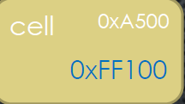
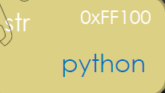
Retornando funções internas
def funcao_externa():
a = 10
def funcoao_interna():
nonlocal a
a = 100
print(a)
return funcoao_interna
fn = funcao_externa()
Bob pergunta
O que acontece se a função interna for retornada pela função externa??
O escopo da funcao externa ja foi destruido
Podemos atribuir esse retorno a uma variavel
O Quando executamos fn, python descobre que “a” pertence ao escopo externos, mas o escopo externo ja foi destruido
Bob pergunta
Se o escopo externo foi destruido, como python lembra do valor da variavel?
Funcao_externa.a
Python faz duas coisas:
Cria uma celula que guarda a referencia da variavel
Faz com que a funcao_externa e interna apontem para esse celula
Funcao interna.a

Slide 16
Closures aninhados
def incrementer(n):
# inner + n is a closure
def inner(start):
current = start
# inc + current + n is a closure
def inc():
nonlocal current
current += n
return current
return inc
return inner
Introspection
(inner)
fn = incrementer(2) #→ #fn.__code__.co_freevars → 'n' n=2
(inc)
inc_2 = fn(100) #→ inc_2.__code__.co_freevars → 'current', 'n' current=100, n=2
# (calls inc)
inc_2() #→ 102 (current = 102, n=2)
inc_2() #→ 104 (current = 104, n=2)

Slide 17
CODING

Slide 18
PEP 318 – Decoradores para Funções e Métodos

Slide 19
PEP 3129 – Class Decorators

